Slide 1

Predicción de Series de Tiempo usando Redes Neuronales Artificiales y KNIME
Gabriel Cornejo
Octubre 2018

Slide 2
¿Quién soy Yo?
Mi nombre es Gabriel Cornejo
Soy Ingeniero Comercial de la USACH
Tengo un MBA de la Finis Terrae
Soy un apasionado por el análisis de datos. Ahora trabajo en AIEP
Soy consultor, relator y fundador de Minero de Datos
Hice clases en diferentes universidades y ahora dicto talleres de DS
En el 2017 fui alumno del Diplomado de Data Science de la UDD
En el 2018 soy alumno del Diplomado de Modelamiento Predictivo de la PUCV

Slide 3
AGENDA
¿Qué es una serie de tiempo?
Descomposición de una serie de tiempo
Metodologías para modelar una serie de tiempo
Usando KNIME para modelar una serie de tiempo a través de RNA
Métricas para evaluar el ajuste del pronóstico
Pronóstico futuro de una serie de tiempo

Slide 4
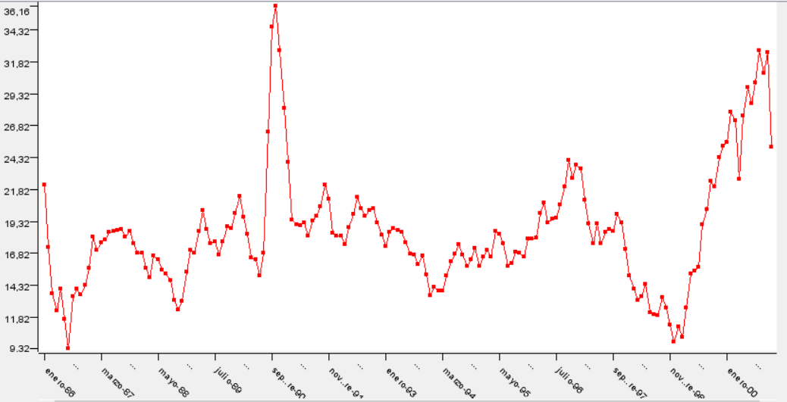
1. ¿Qué es una serie de tiempo?
Una serie temporal o cronológica es una secuencia de datos, observaciones o valores, medidos en determinados momentos y ordenados cronológicamente.

Slide 5
2. Descomposición de una serie de tiempo?
Una serie temporal tiene los siguientes componentes:
Tendencia secular
Variación estacional
Variación cíclica
Variación errática, accidental o irregular
Variación aleatoria

Slide 6
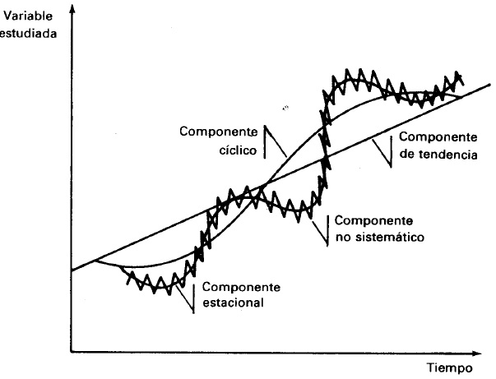
2. Descomposición de una serie de tiempo?

Slide 7
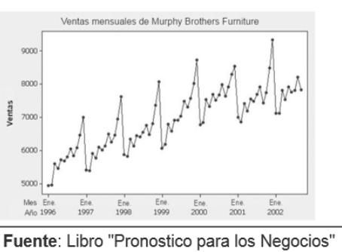
2. Descomposición de una serie de tiempo?

Slide 8
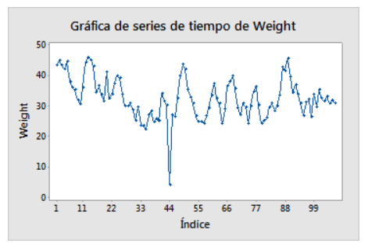
2. Descomposición de una serie de tiempo?
Componente irregular

Slide 9
3. Metodologías para modelar una serie de tiempo.
Regresión lineal
Métodos de suavizamiento (Promedios móviles, Holt-Winters)
Método de Box-Jenkins (ARIMA)
Redes Neuronales Artificiales (RNA)
Deep Learning

Slide 10
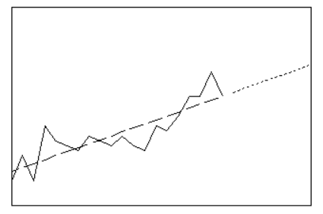
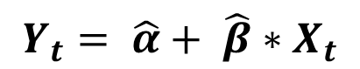
Regresión lineal
$$Y_{t}= \hat{α}+ \hat{β}∗X_{t}$$
Variable
Tiempo

Slide 11


Métodos de suavizamiento (Promedios móviles, Holt-Winters)
Promedios Móviles
Winters

Slide 12
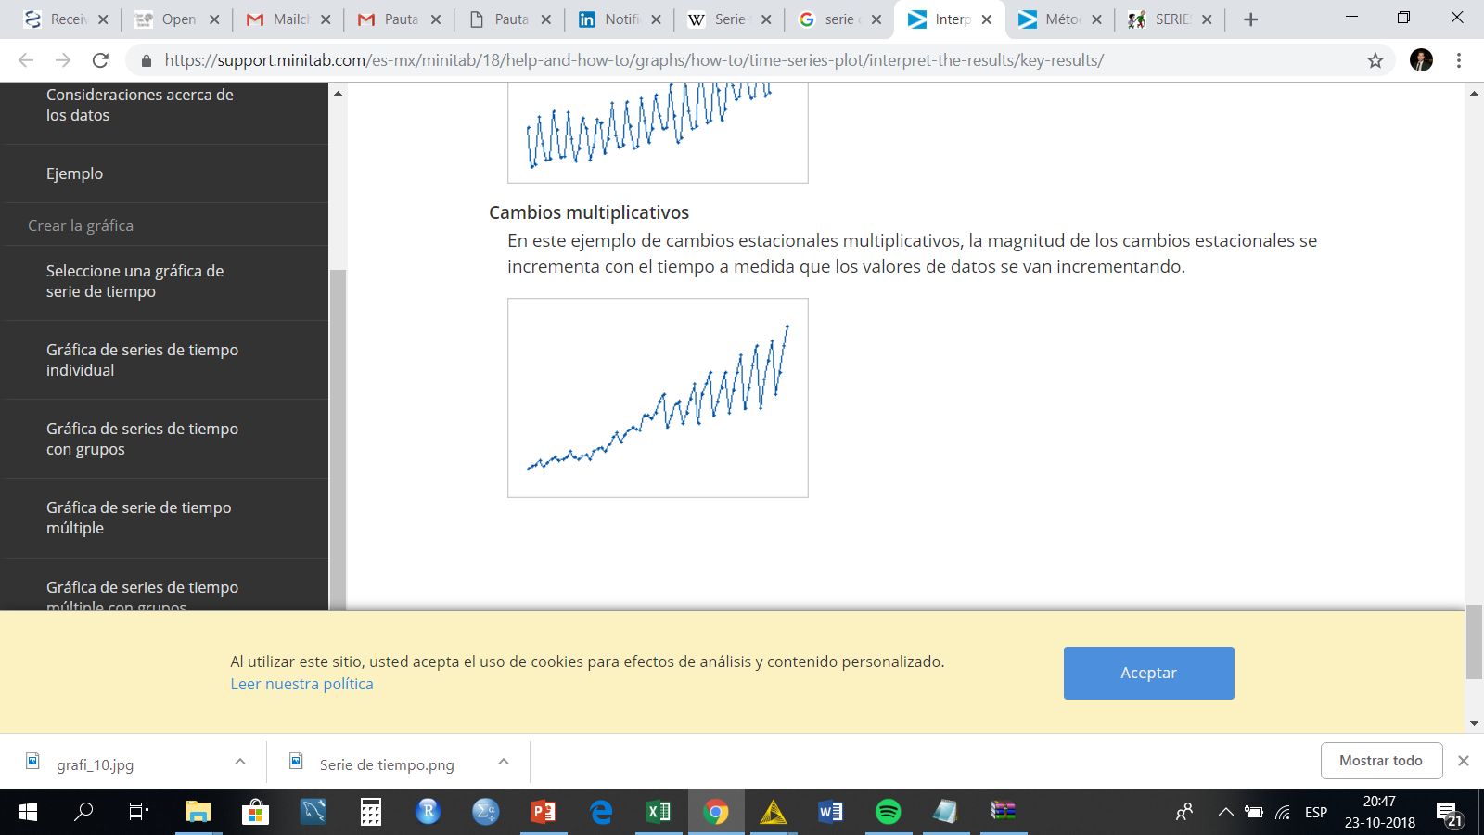
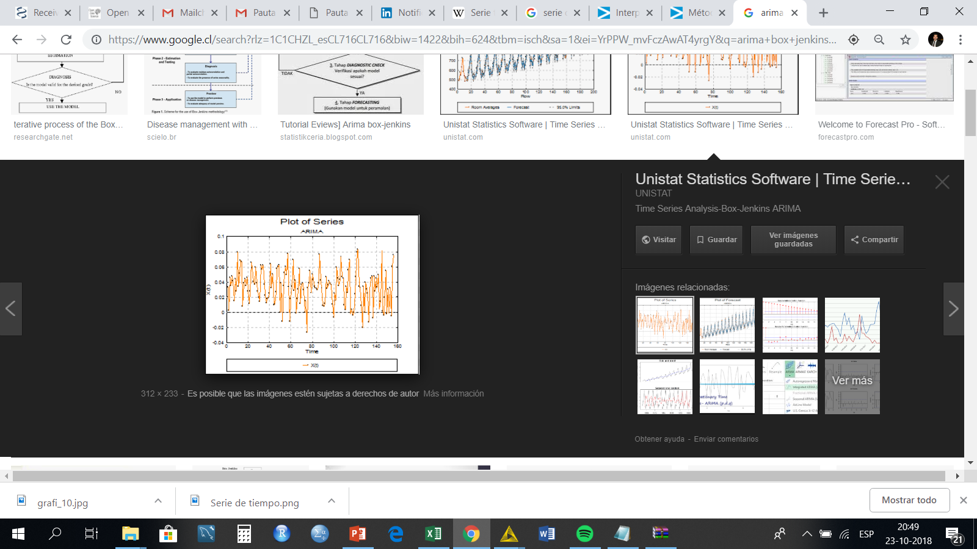
Método de Box-Jenkins (ARIMA)
El modelo ARIMA deriva su nombre de 3 componentes de las series de tiempo: Autorregresivo AR, Integrado I y Media Móvil (MA)
Para poder aplicar un ARIMA, la serie tiene que ser estacionaria en media y varianza.

Slide 13

Redes Neuronales Artificiales
Una red neuronal artificial es un método de aprendizaje que emula las funciones de las neuronas biológicas.

Slide 14
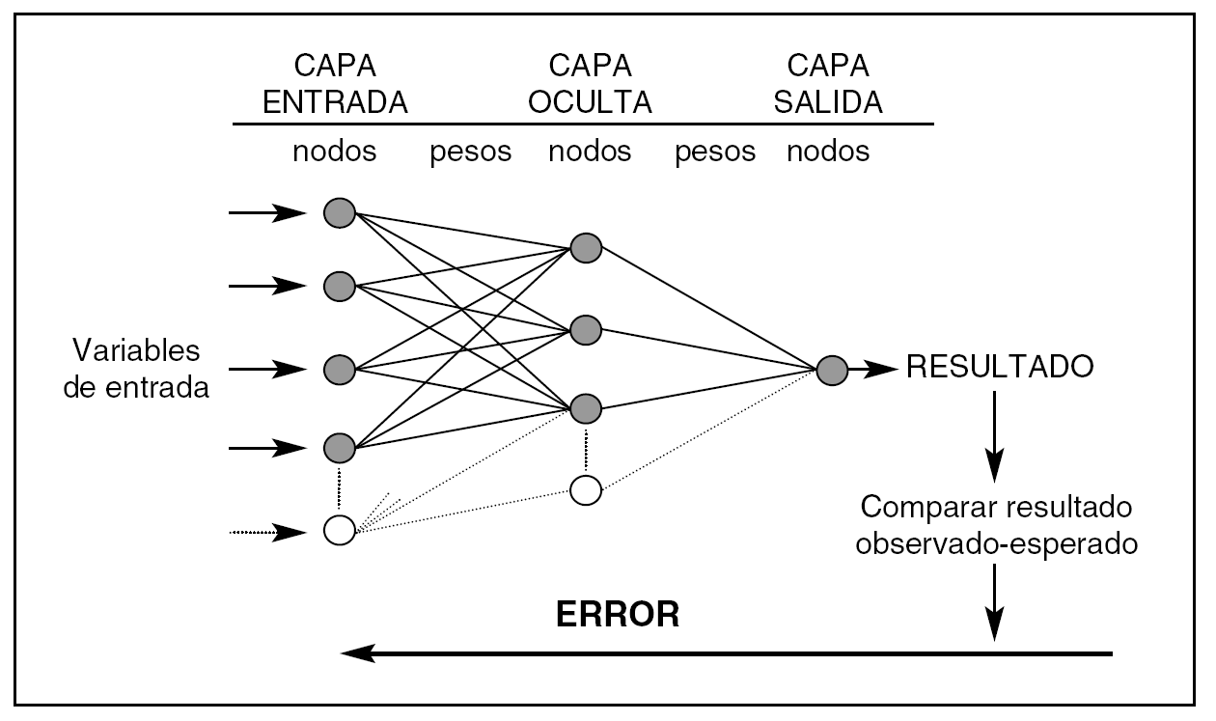
Redes Neuronales Artificiales
Perceptrón Multicapa (MLP) y el método de Backpropagation

Slide 15
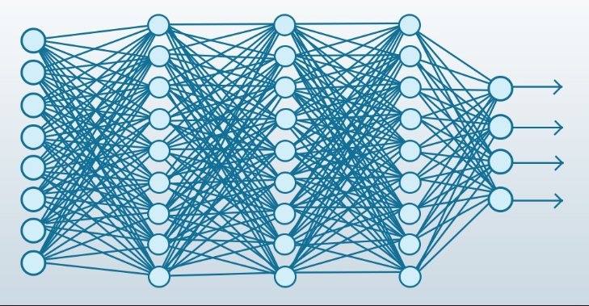
Deep Learning
En general se trata de una clase de algoritmos ideados para el aprendizaje automático estructurado en múltiples capas de procesamiento no lineal.

Slide 16
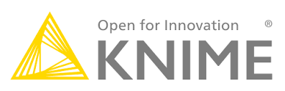
4. Usando KNIME para modelar una serie de tiempo a través de RNA
Plataforma líder en Data Analytics 2018 según Gartner
GUI
Origen alemán
Escrito en Java
Open Source y de libre distribución

Slide 17
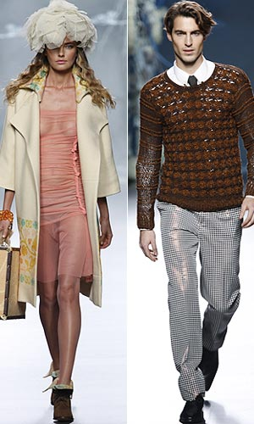
¿Modelamos?

Slide 18

¿Qué modelaremos?
Se cuenta con las ventas mensuales de una empresa.
Se tienen datos desde enero de 1987 hasta diciembre de 1993.
La idea es hacer un modelo que permita pronosticar las ventas mensuales del año 1994.
Se usará una RNA con KNIME.

Slide 19
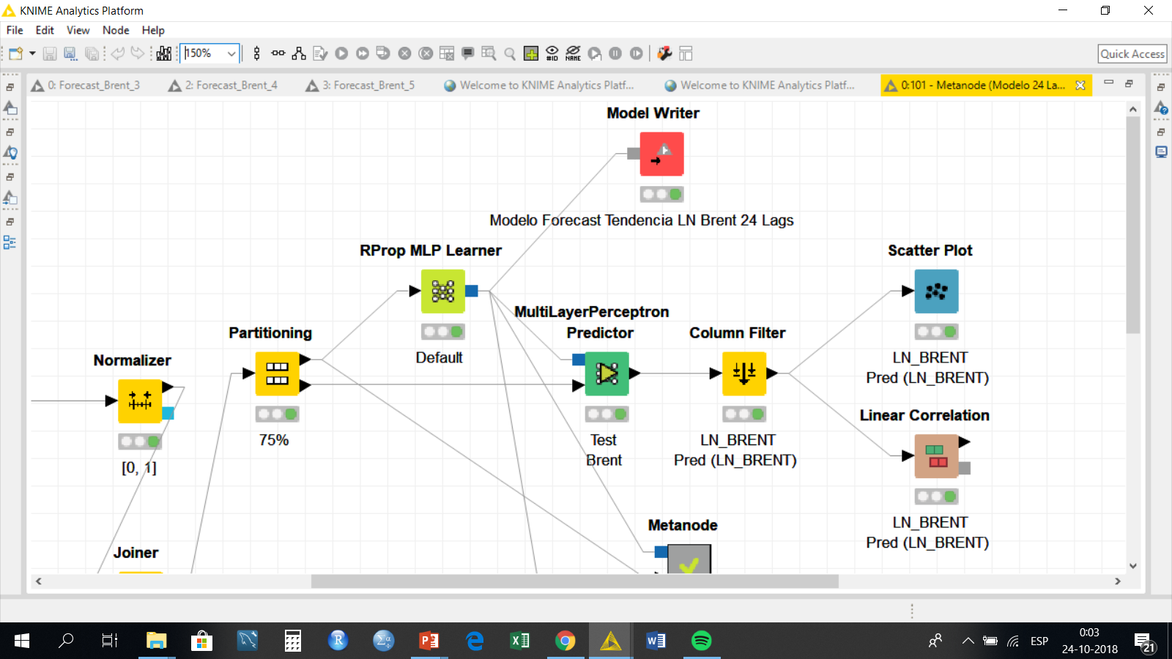
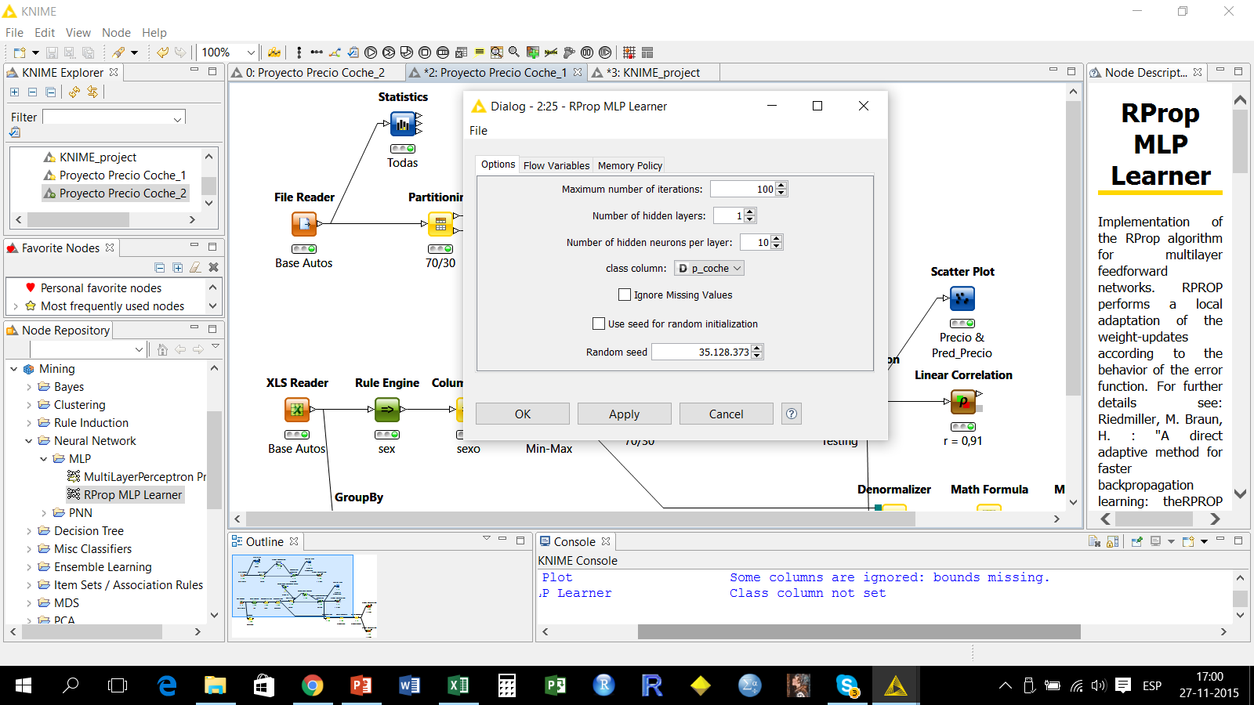
4. Usando KNIME para modelar una serie de tiempo a través de RNA
Número de épocas

Slide 20
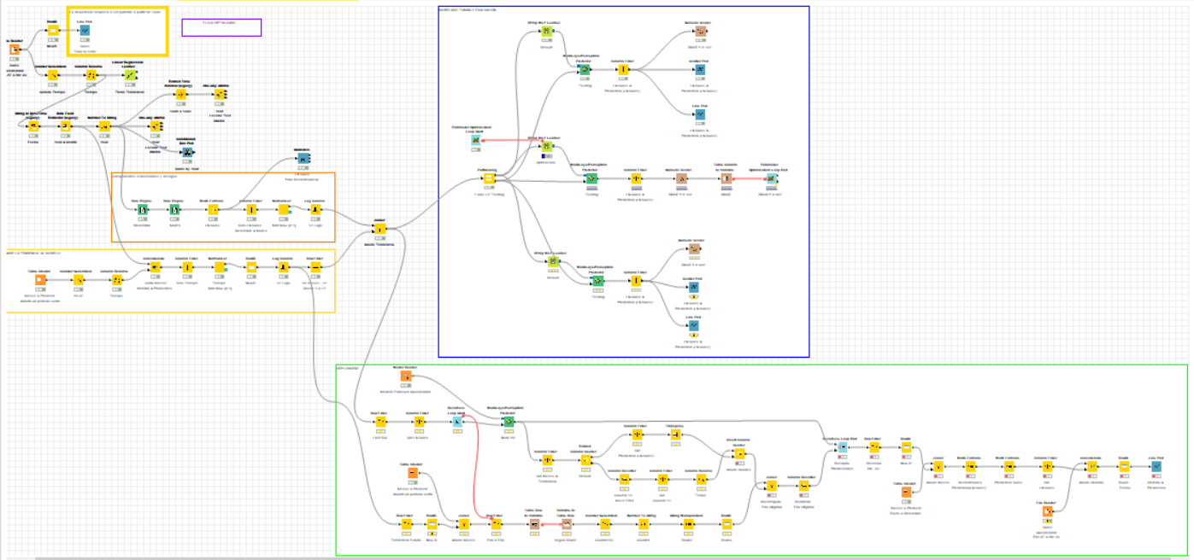
4. Usando KNIME para modelar una serie de tiempo a través de RNA

Slide 21
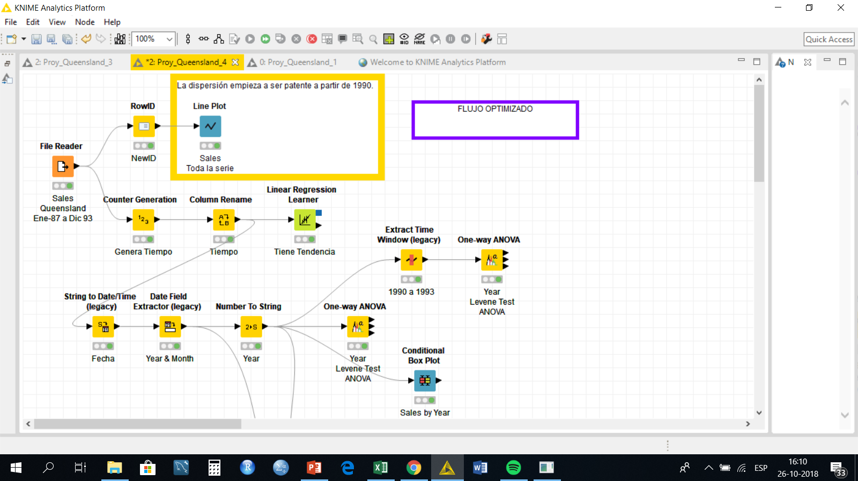
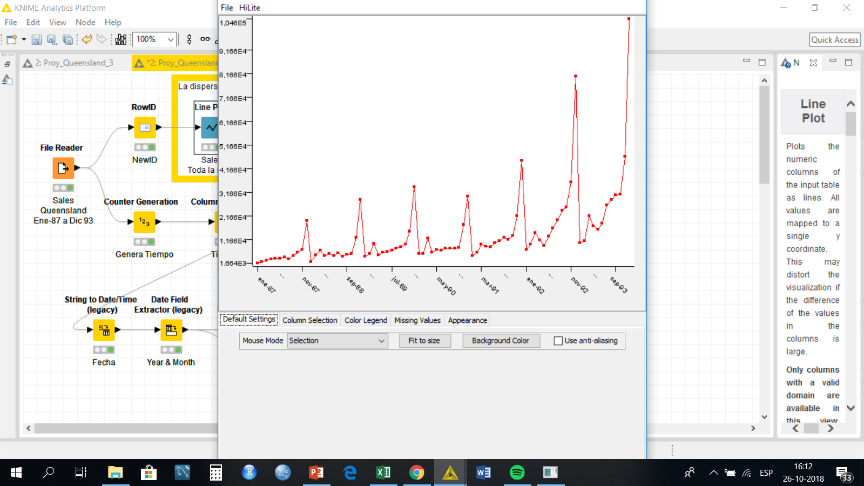
Procesamiento previo

Slide 22
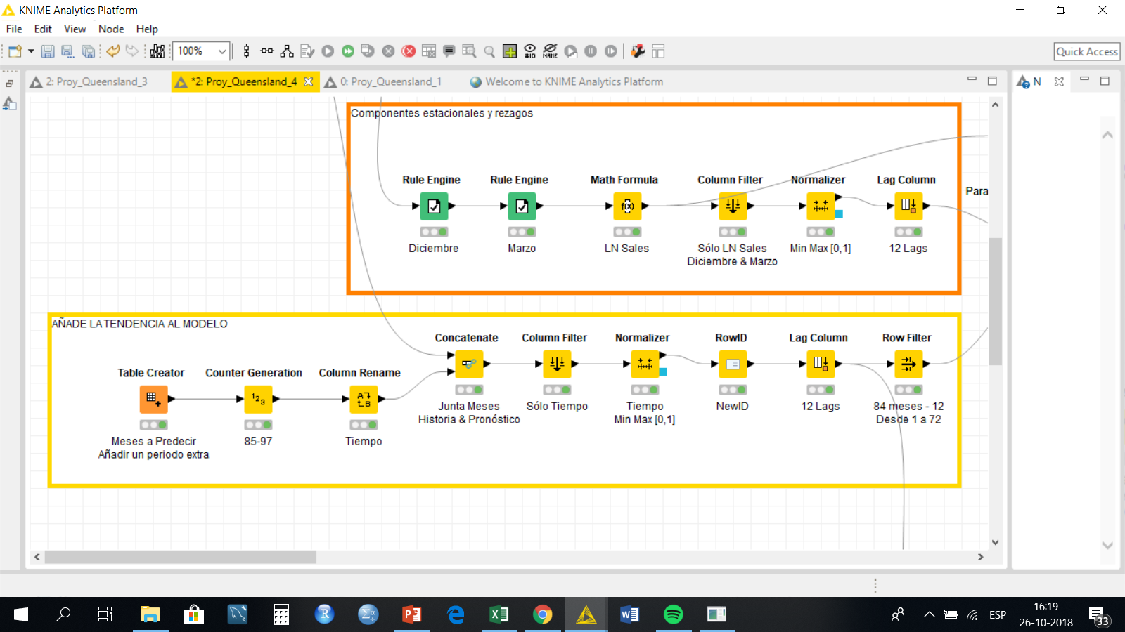
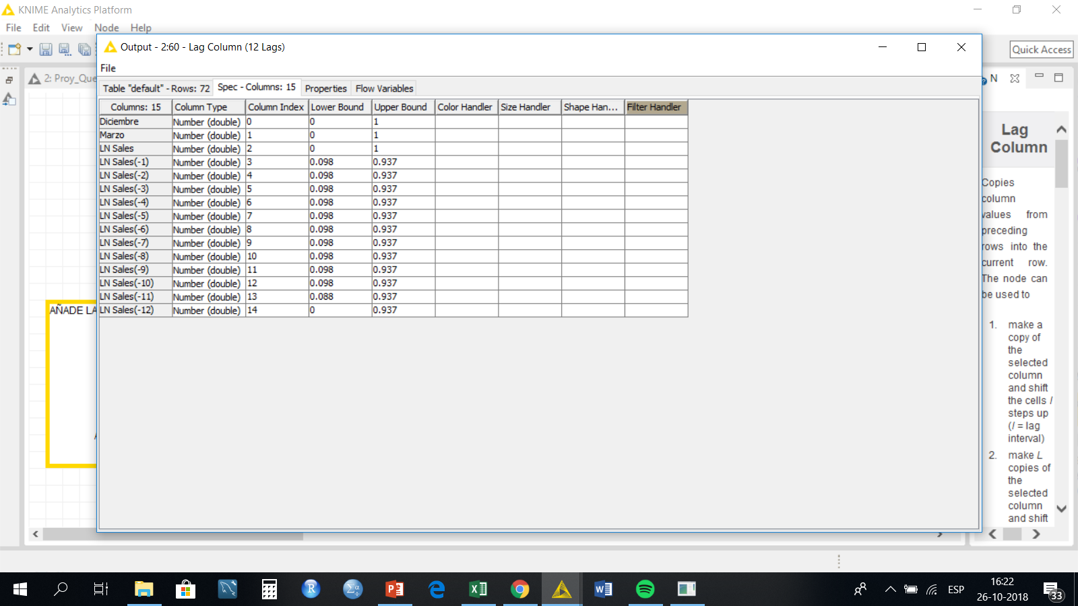
Procesamiento previo

Slide 23
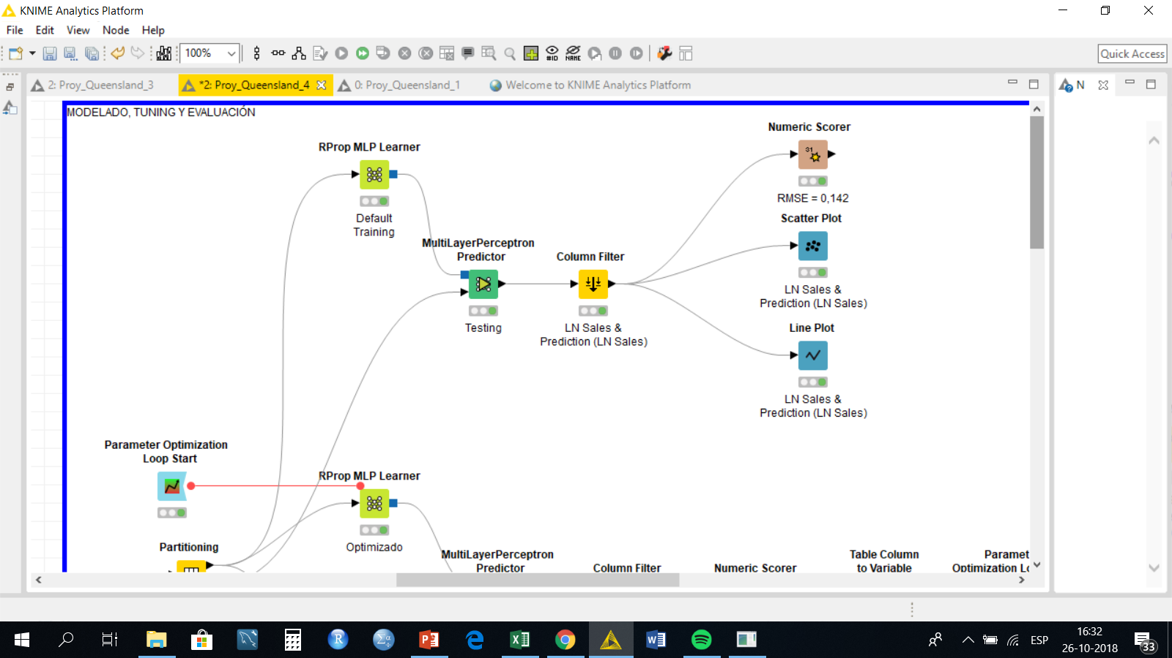
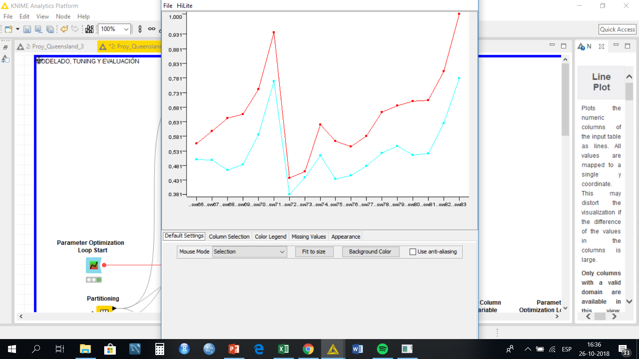
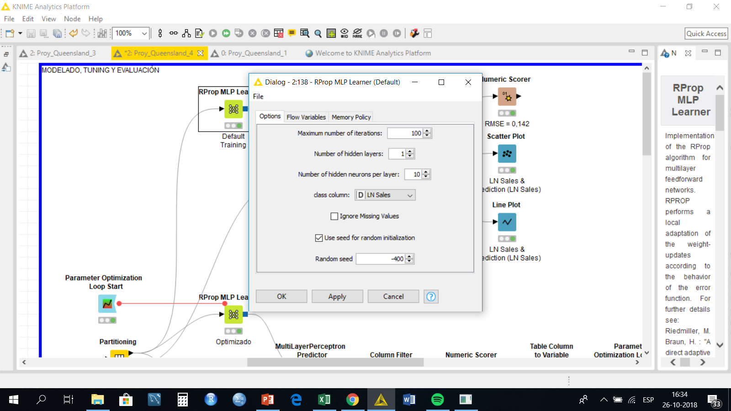
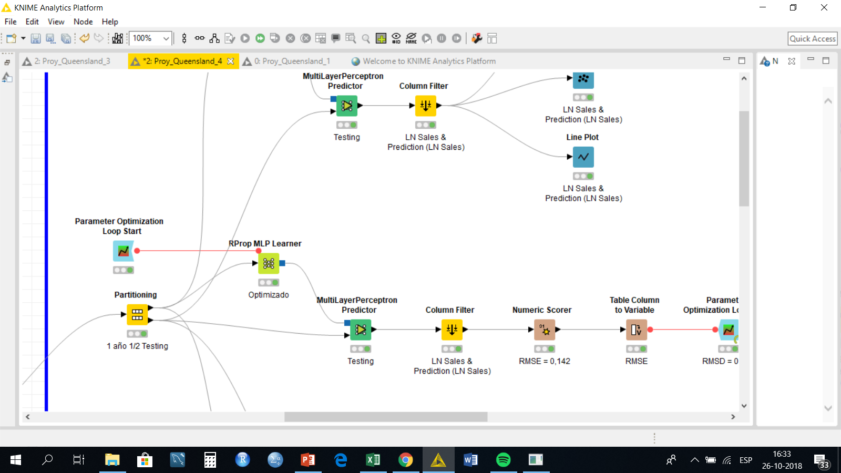
Modelamiento y evaluación
Real
Pronóstico

Slide 24
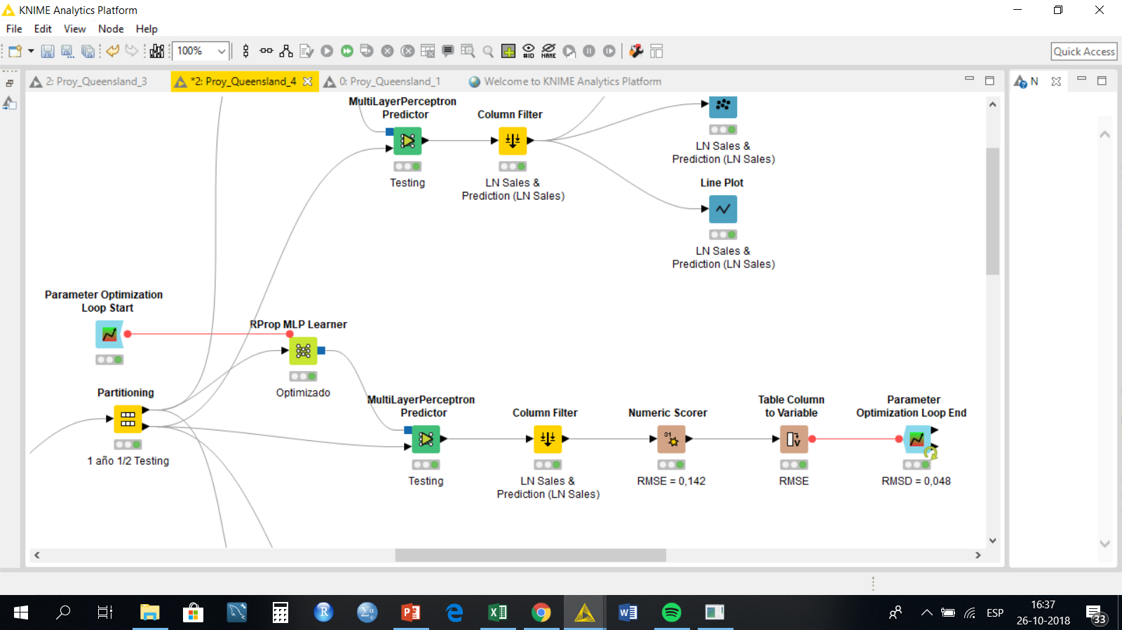
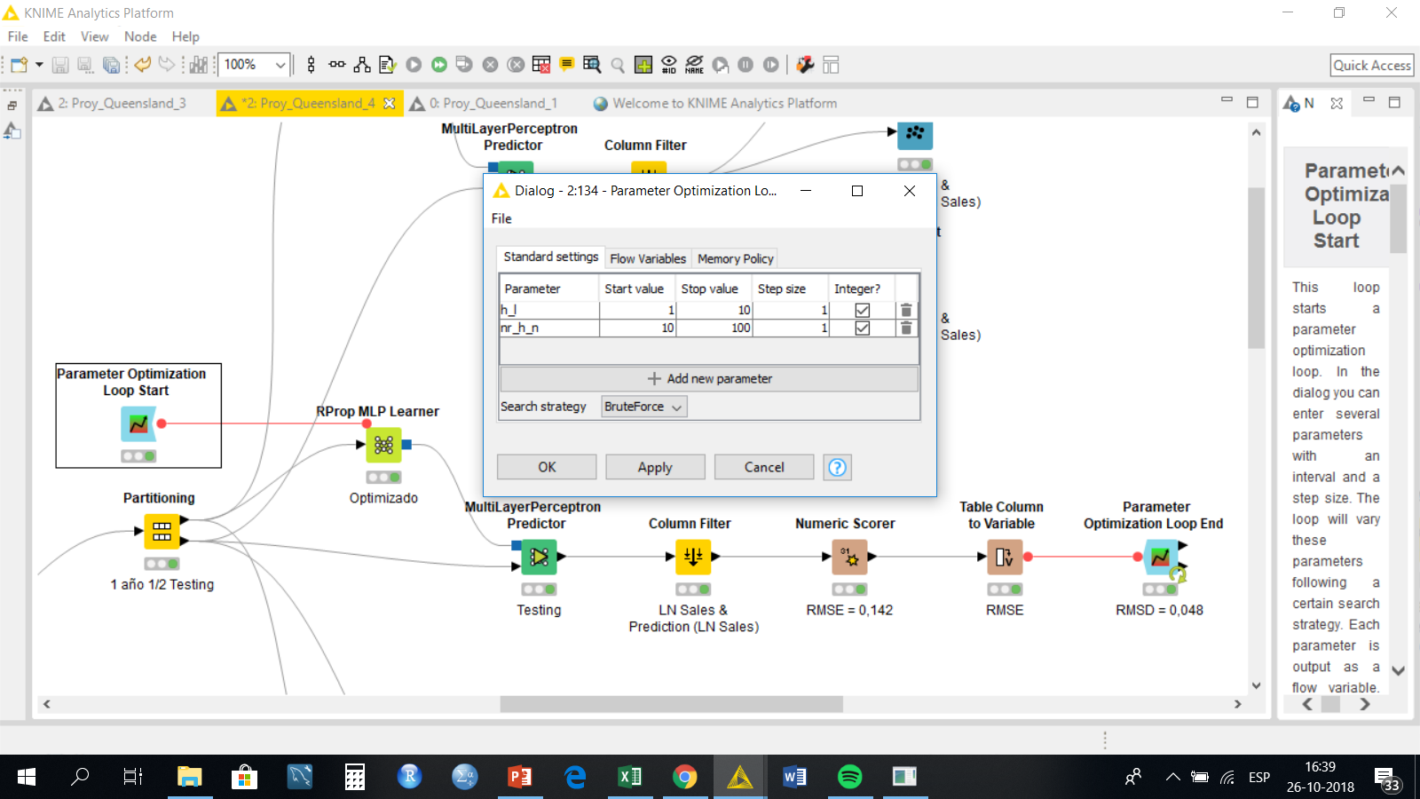
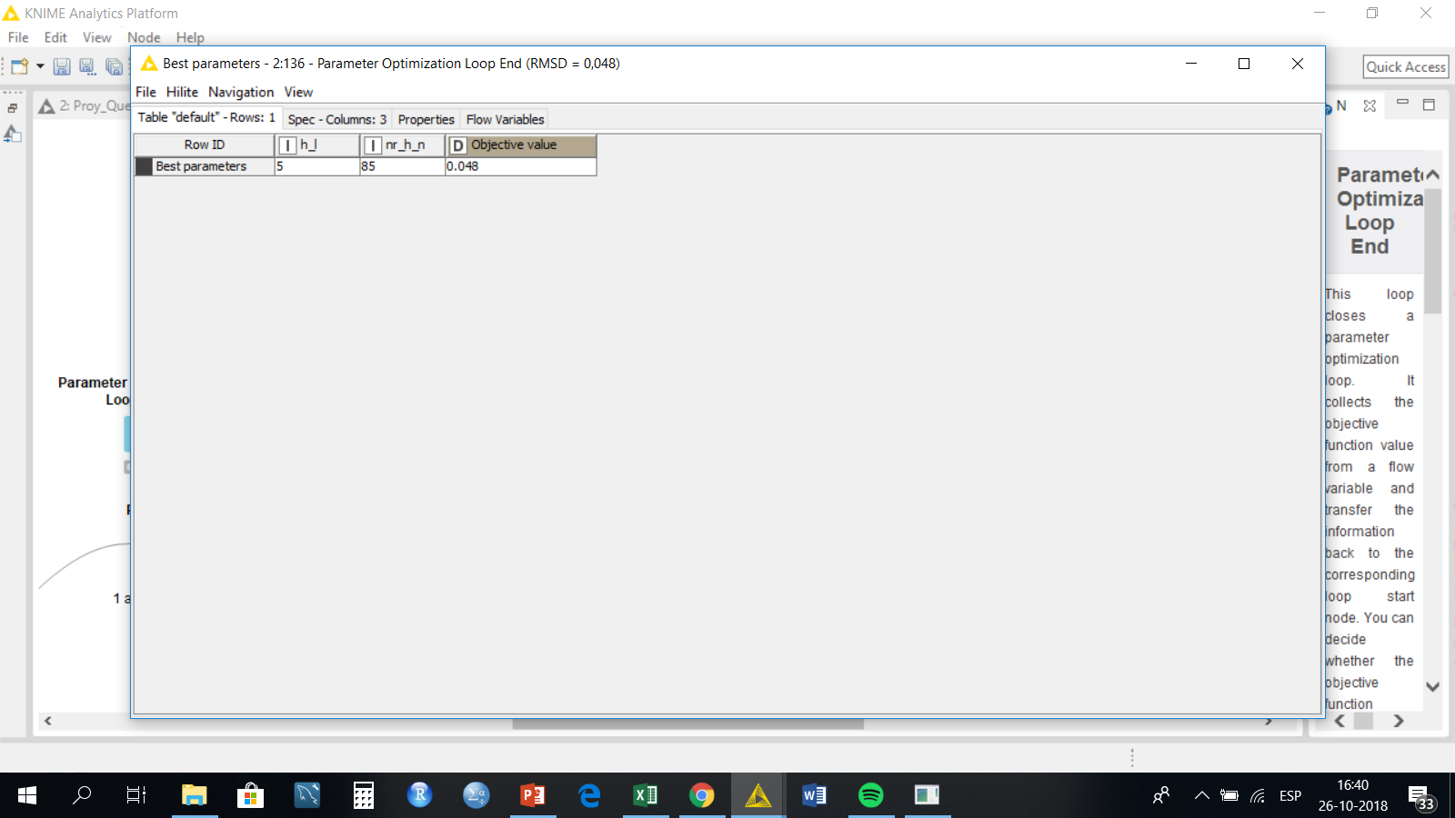
Modelamiento y evaluación

Slide 25
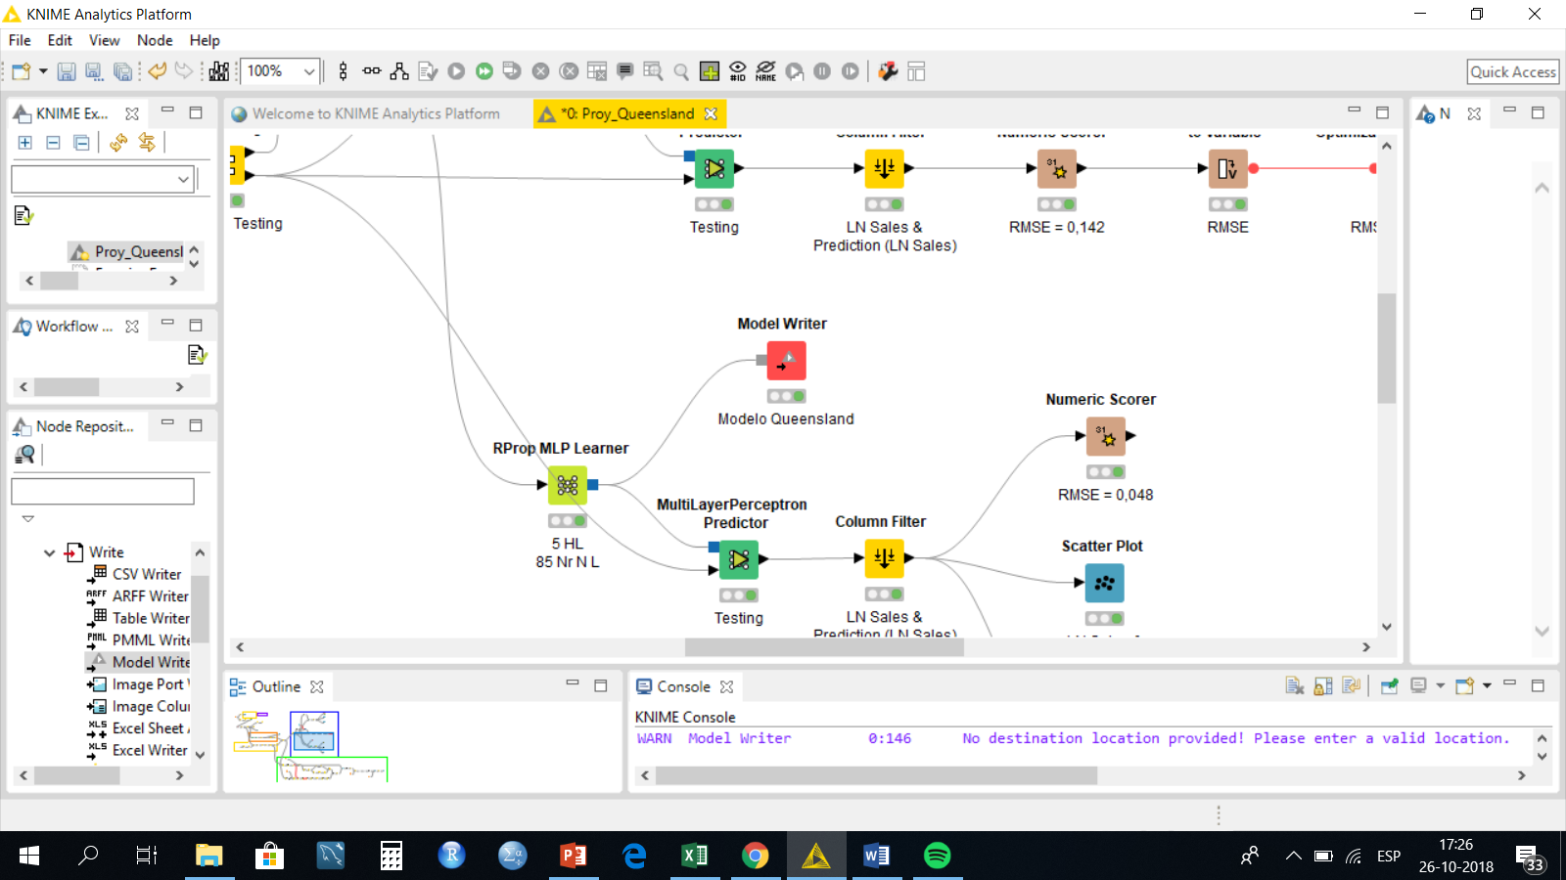
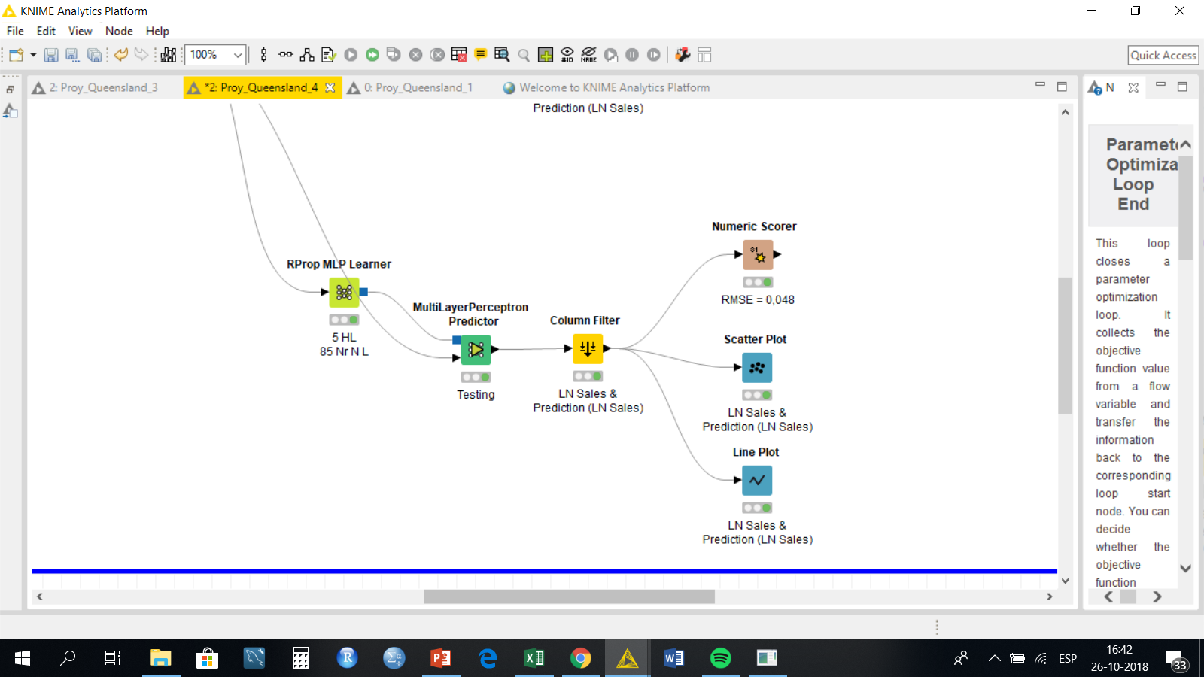
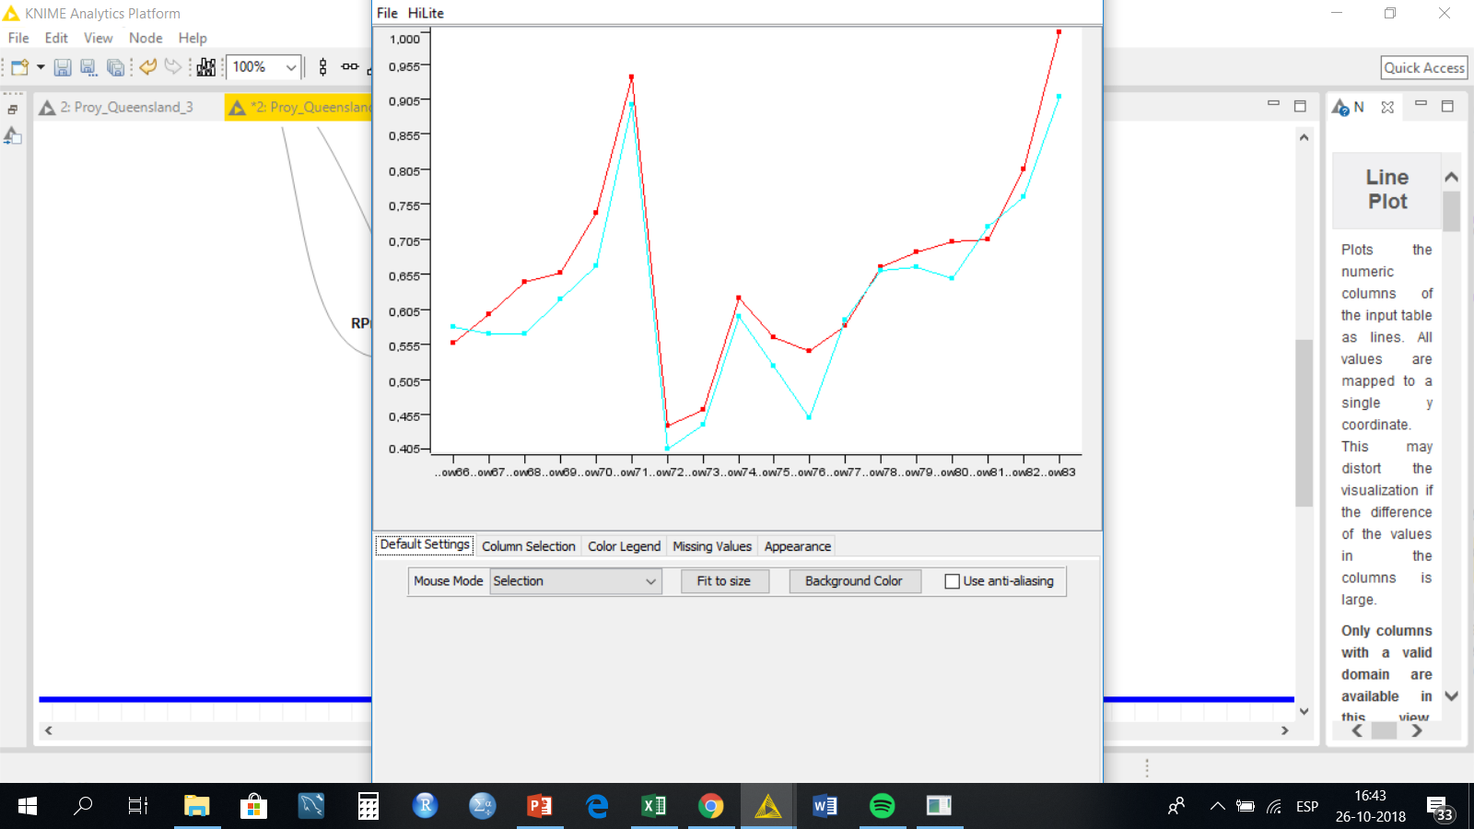
Modelamiento y evaluación
RMSE = 0,142
RMSE = 0,048

Slide 26
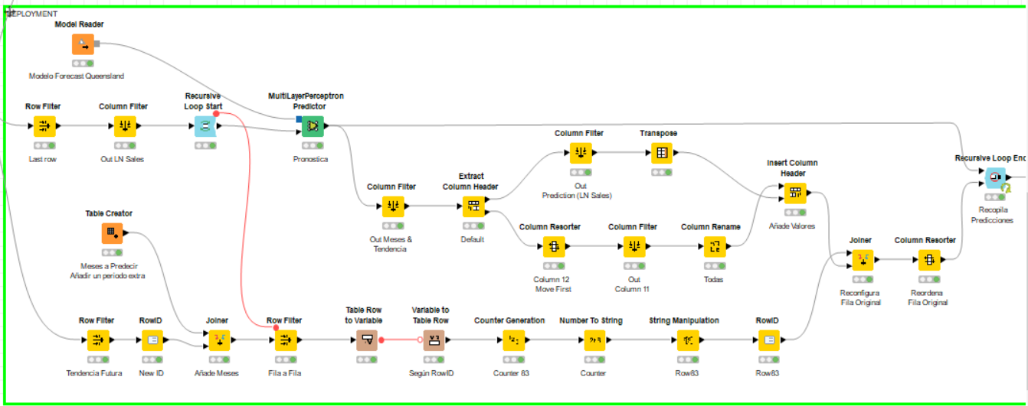
Deployment

Slide 27
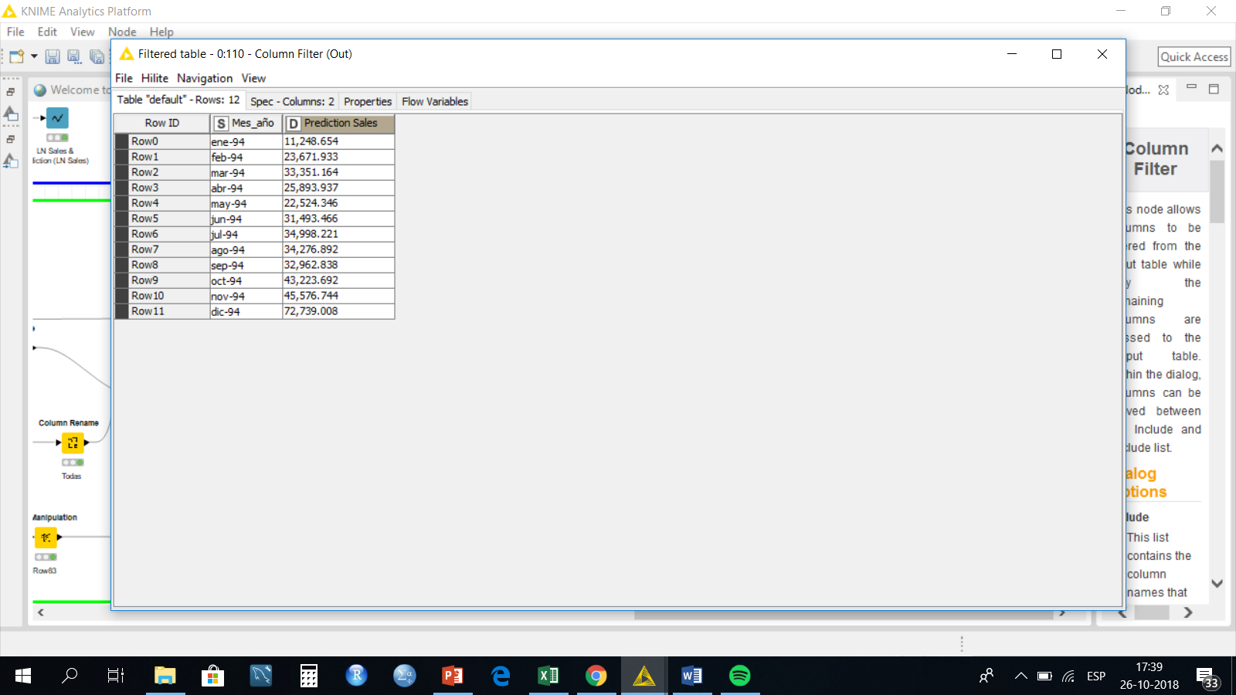
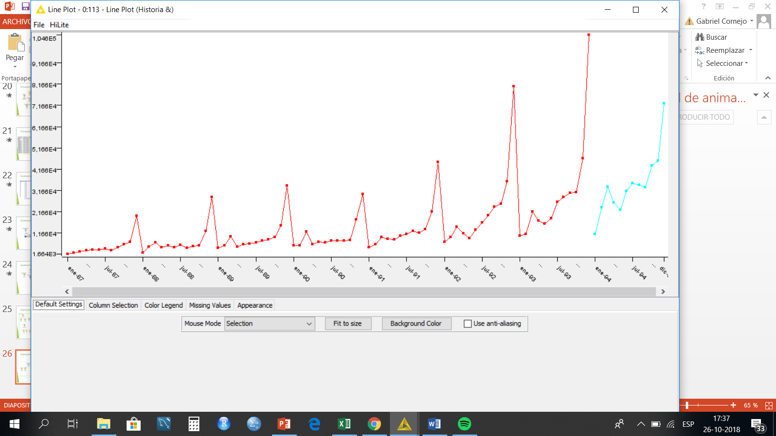
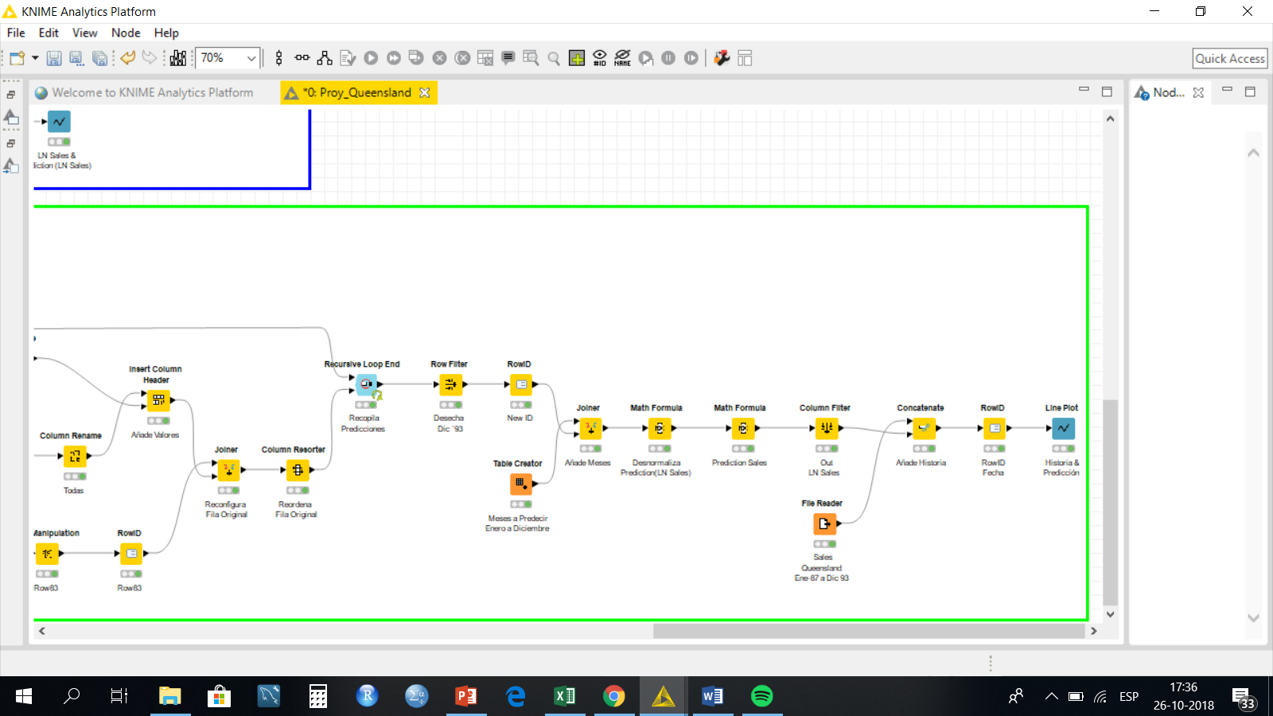
Deployment
Ahora la empresa sabe sus ventas futuras…

Slide 28
Predicción de Series de Tiempo usando Redes Neuronales Artificiales y KNIME
MUCHAS GRACIAS
Gabriel Cornejo
Octubre 2018

